Slide 1
Auf dem WEG

Slide 2
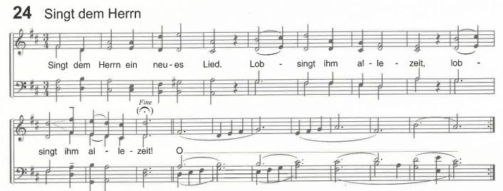

Slide 3
Auf dem WEG

Slide 4
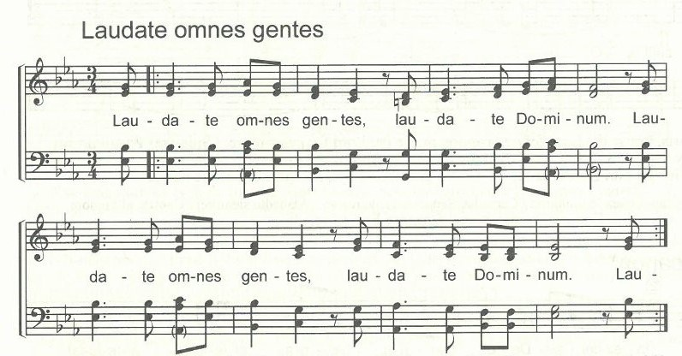

Slide 6
Wofür bin ich dankbar?
Wofür erbitte ich Gottes Begleitung?

Slide 7
Wenn ich auf den Weg blicke hier und jetzt, gerade hier in diesem Augenblick, dann weiß ich: „Jesus Christus, du versenkst meine Vergangenheit in dein Herz und nimmst dich meiner Zukunft an.“
(Frère Roger) – Du bist jetzt da.

Slide 8


Slide 9
Gott, unserer Wege.
Du bist ein Gott, der mitgeht,
wohin wir auch gehen. Du bist ein Gott, der uns freilässt.
Wir treffen Entscheidungen,
dürfen entdecken und dazulernen.
Das alles lässt du zu, weil du uns vertraust.
Mach unser Herz weit,
damit auch wir so vertrauen können wie du!

Slide 11
Mit den Augen der Liebe auf meinen Weg blicken.
Ein paar Minuten Stille …

Slide 12
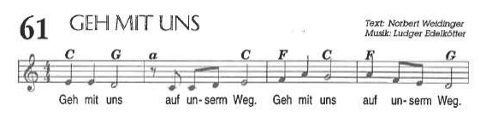

Slide 13
„Man soll nicht fragen:
Was wird und kann noch kommen?
Sondern sagen: Ich bin gespannt,
was Gott noch mit mir vorhat.“
Selma Lagerlöf

Slide 14
„Der Weg entsteht im Gehen.“
Aus China

Slide 15
„Würden wir nichts anderes sehen als den Weg,
so wären wir bald am Ziel.“
Teresa von Avila

Slide 16
„Was vor uns liegt und was hinter uns liegt,
ist nichts im Vergleich zu dem, was in uns liegt.
Wenn wir das, was in uns liegt,
nach außen in die Welt tragen,
geschehen Wunder.“
Henry David Thoreau

Slide 17
„Halt an, wo läufst du hin?
Der Himmel ist in dir.“
Angelus Silesius

Slide 18
„Ich bin der Weg, die Wahrheit und das Leben.“
Jesus Christus

Slide 19
Ich spüre dieses Feuer, das in der Stille
in meinem Herzen brennt und lodert
vor lauter Liebe, die verteilt sich vermehrt.
Ich möchte in die Welt hineinschreien –
oder besser hineinschweigen, dass du mein Weg,
meine Wahrheit, mein Leben bist.
Du, göttlich seiende Lebensmacht, ich bin bereit,
weil ich mich auf dem Weg verändern kann.
Du bist das Fundament, auf dem ich mich bewege,
du bist das himmlische Gewölbe, das mich schützt
und meine Sicht auf das nur Irdische weitet.
Du bist meine Auferstehung im Hier und Jetzt,
du bist mein Leben, meine Liebe.
Ich möchte, dass ich deine Nähe wahrnehme,
denn ich bin auf dem Weg zu dir und zu mir,
vertrauend darauf, dass ich durch dich aufleben kann.

Slide 20
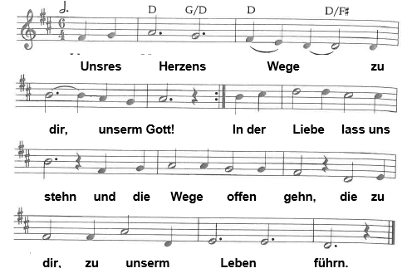

Slide 21
Vater unser

Slide 22
Der Himmel sende seinen Segen
auf dich und deine Füße,
damit du den richtigen Weg findest.

Slide 23
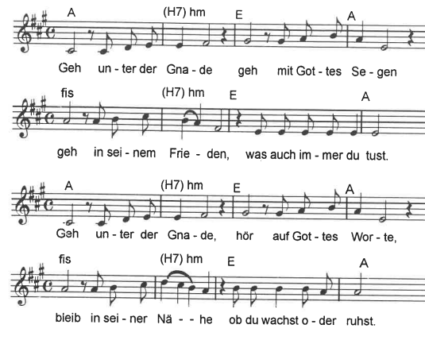

Slide 24
Hintergrundbild:
Elisabeth Nefischer
Notenmaterial mit freundlicher Genehmigung von
Ateliers et Presses de Taizé
Communauté CS 10004
71250 TAIZE
FRANCE

